Slide 1


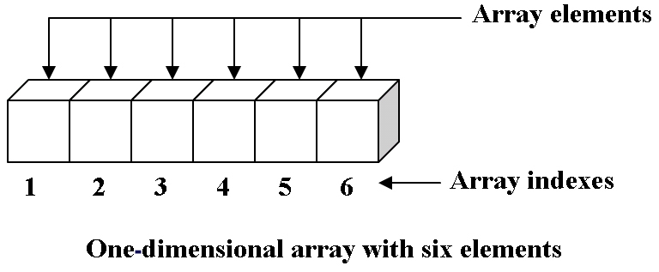
Estructura de datos
Una estructura de datos​ es una forma particular de organizar información en un computador para que pueda ser utilizada de manera eficiente.​​​
0 1 2 3 4 5
Ing. Antonio Torres Sarmiento

Slide 2
Listas
Tipo de dato utilizado para agrupar valores.
Estos valores están separados por coma y dentro de un corchete.
Se pueden tener valores de diferentes tipos, pero usualmente son del mismo tipo.
Las listas se pueden indexar y segmentar.
Son mutables, es posible cambiar su contenido (concatenar, agregar, editar, eliminar algún valor, vaciar).
Anidación (Matrices).
Sintaxis: lista = [ valor_1 , valor_2 , valor_3 , . . . ]
Nota: Para crear una tupla vacía se debe usar: [] o la función list()
Ing. Antonio Torres Sarmiento

Slide 3
Tuplas
Tipo de dato utilizado para agrupar valores.
Estos valores están separados por coma (puede estar dentro de paréntesis).
Se pueden tener valores de diferentes tipos, pero usualmente son del mismo tipo.
Las tuplas se pueden indexar y segmentar.
NO Son mutables, no es posible cambiar su contenido.
Sintaxis: tupla_1 = ( valor_1 , valor_2 , valor_3 , . . . )
tupla_2 = valor_1 , valor_2 , valor_3 , . . .
Nota: Para crear una tupla vacía se debe usar: () o la función tuple()
Para crear una tupla con un elemento: tupla = “valor”,
Ing. Antonio Torres Sarmiento

Slide 4
Conjuntos
Tipo de dato utilizado para agrupar valores no ordenados y sin elementos repetidos.
Estos valores están separados por coma y dentro de llaves.
soportan operaciones matemáticas como la unión, intersección, diferencia, y diferencia simétrica.
No se pueden indexar ni segmentar.
No son mutables, no es posible cambiar su contenido.
Sintaxis: conjunto = { valor_1 , valor_2 , valor_3 , . . . }
Nota: Para crear un conjunto vacío se debe usar la función: set()
Ing. Antonio Torres Sarmiento

Slide 5
Diccionario
Conjunto de pares clave:valor. Con el requerimiento de que las claves sean únicas (dentro de un diccionario).
Los pares clase:valor están separados por coma y dentro de llaves.
Se pueden tener valores de diferentes tipos.
Los diccionarios se indexan con claves (no mutables). No se puede segmentar.
Son mutables, es posible cambiar su contenido (agregar, editar, eliminar alguna clave:valor).
Sintaxis: diccionario = {“clave_1” : valor_1 , “clave_2” : valor_2 , “clave_3” : valor_3 , . . . }
Nota: Para crear un diccionario vacío se debe usar: {} o la función dict()
Ing. Antonio Torres Sarmiento

Slide 6
Funciones de Listas
append( x ): Agrega un ítem al final de la lista
extend( iterable ): Extiende la lista agregándole todos los ítems del iterable.
insert( i , x ): Inserta un ítem en una posición dada.
remove( x ): Quita el prime ítem de la lista cuyo valor sea x. Lanza un ValueError si no existe tal ítem.
pop( [ i ] ): Quita el ítem en la posición dada de la lista y lo retorna.
clear( ): Quita el ítem en la posición dada de la lista y lo retorna.
index( x [ , start [ , end ] ] ): Retorna el índice basado en cero del primer elemento cuyo valor sea
igual a x. Lanza una excepción ValueError si no existe tal elemento.
Ing. Antonio Torres Sarmiento

Slide 7
Funciones de Listas
count( x ): Retorna el número de veces que x aparece en la lista.
sort( *, key = None, reverse = False): Ordena los elementos de la lista in situ (los argumentos pueden
ser usados para personalizar el orden de la lista).
reverse( ): Invierte el orden de la lista.
copy( ): Retorna una copia superficial de la lista. Equivalente a[ : ].
Ing. Antonio Torres Sarmiento

Slide 8
Técnicas de iteración
items(): obtenemos la clave y su respectivo valor. [ diccionarios ]
enumerate(): obtenemos el índice posición junto a su valor correspondiente. [ listas , tuplas , conjuntos ]
zip(): iterar sobre dos o más secuencias al mismo tiempo. [ listas , tuplas , conjuntos , diccionarios ]
reversed(): iterar sobre una secuencia en orden inverso. [ listas , tuplas , diccionarios ]
sorted(): itera sobre una secuencia ordenada. [ listas , tuplas , conjuntos , diccionarios ]
range(): itera sobre una secuencia de números. [ listas , tuplas , conjuntos , diccionarios ]
Ing. Antonio Torres Sarmiento

